Slide 1



Slide 2
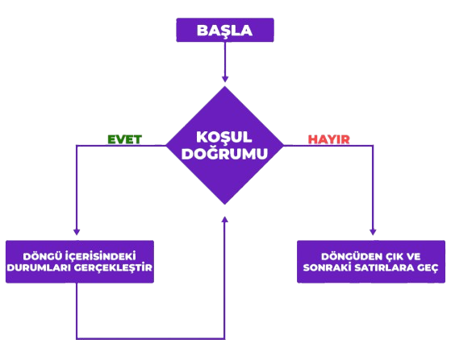
While Döngüsü
C# While Döngüsü, programlarımızda oluşturmuş olduğumuz algoritmaları belirli bir koşul doğrultusunda tekrarlanabilir bir yapıda oluşturmak isteyebiliriz, bu isteğimizi kelime anlamı olarak “olduğu müddetçe” anlamına gelen kavrama while döngüsü denilmektedir.
Teorik bilgiyi aklınızda canlandıramamış olabilir veya bu tanım size karmaşık gelmiş olabilir. Ancak, yandaki while döngüsünün akış diyagramı, konuyu daha iyi anlamanıza yardımcı olabilir.

Slide 3

While Döngüsü Kullanımı
C# While Kullanımı, yapısal olarak diğer döngü sistemlerinden daha kolay ve ayırt edici basit bir kaç tanımlama ile birlikte tanımlanarak kullanılır.
While döngü sistemimizin kullanımı diğer döngü sistemlerinden aksine bir koşul kontrolü oluşturularak tanımlanır. Bu koşul yapısı sonucunda döngü sisteminin çalışması için boolean bir değer döner ve döngü sistemi çalıştırılır.

Slide 4
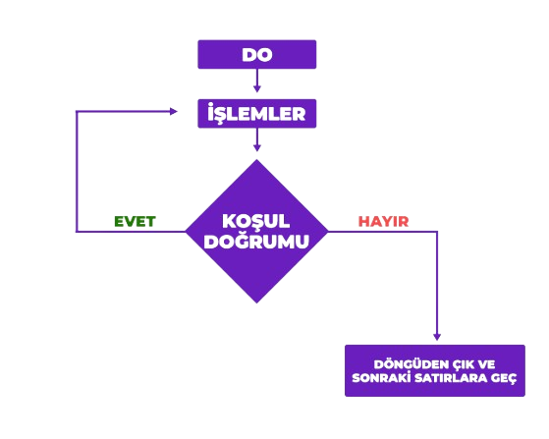
Do-While Döngüsü
C# Do While Döngüsü, programlarımızın tanımladığımız koşul yapısı her ne olursa olsun en az bir kere çalışmasını sağlayan ve daha sonra koşul yapısını kontrol ederek işlemini tekrarlamayı amaçlayan bir sistemdir.
Bu tanım diğer döngü sistemlerinden farklı olduğu için teorik olarak anlaması zor gelmiş veya karmaşık düşünceler yaşamamıza sebep olmuş olabilir. Ancak, yandaki do-while döngüsünün akış diyagramı, konuyu daha iyi anlamanıza yardımcı olabilir.

Slide 5
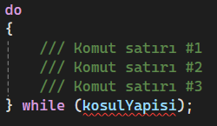
Do-While Döngüsü Kullanımı
C# Do While Döngüsü Kullanımı, yukarıdaki örnekte bahsettiğim gibi diğer döngü sistemleri gibi çalışma prensibine sahip olmayan do while döngü yapısını bu kadar kısa ve basit bir şekilde tanımlayabiliriz.
Önce “do” alanında yapacağımız işlemi tanımlarken daha sonra döngümüzün kontrollerinin sağlanacağı, “while” kısmında ise koşul yapımızın tanımlanması gerçekleştirilir.

